Slide 1


자바스크립트
JavaScript & JQuery
전 혜경
mjacad@naver.com
010-7338-5742

Slide 2
자바스크립트 메소드
DOM 객체를 통해 콘텐츠를 제어
document 객체를 이해하고, write() 메소드 활용
createElement()을 통해 동적으로 DOM 객체를 웹 페이지에 추가,삭제
DOM객체 관련 실습문제 풀어보기
전개연산자 응용
콜백함수 응용
고급함수 응용 (화살표 함수)
3강

Slide 3
innerHTML 프로퍼티
innerHTML 프로퍼티
시작 태그와 종료 태그 사이에 들어 있는 HTML 콘텐츠
innerHTML 프로퍼티 수정 -> HTML 태그의 콘텐츠 변경
<p id="firstP" style="color:blue">
이것은<span style="color:red">
문 장입니다.</span>
</p>
여기에<span style="color:red">
클릭하세요.</span>
innerHTML
let p = document.getElementById("firstP");
p.innerHTML= “나의 <img src=‘puppy.jpg’>강아지입니다.”;
<p id="firstP" style="color:blue">
이것은<span style="color:red">
문 장입니다.</span>
</p>
나의 <img src=‘puppy.jpg’> 강아지입니다.

Slide 4
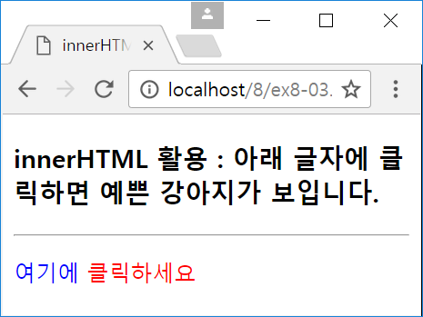
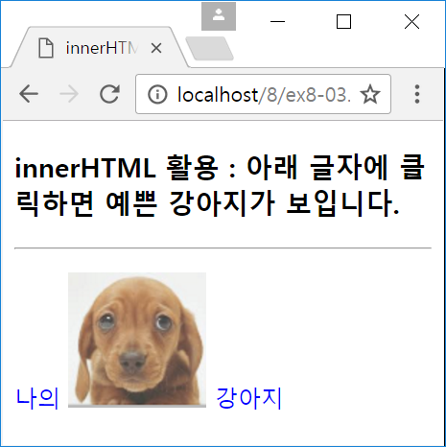
예제 8-3 innerHTML을 이용하여 HTML 콘텐츠 동적 변경
<!DOCTYPE html>
<html>
<head>
<title>innerHTML 활용</title>
<script>
function change() {
let p = document.getElementById("firstP");
p.innerHTML= "나의 <img src='puppy.png'> 강아지";
}
</script>
</head>
<body>
<h3>innerHTML 활용 : 아래 글자에 클릭하면
예쁜 강아지가 보입니다.</h3>
<hr>
<p id="firstP" style="color:blue"
onclick="change()">
여기에 <span style="color:red">클릭하세요</span>
</p>
</body>
</html>
마우스 클릭하면 아래와 같이 변경됩니다.

Slide 5
this
this 키워드
객체 자신을 가리키는 자바스크립트 키워드
DOM 객체에서 객체 자신을 가리키는 용도로 사용
예) <div> 태그 자신의 배경을 orange 색으로 변경
예) 버튼이 클릭되면 자신의 배경색을 orange로 변경
<div onclick="this.style.backgroundColor='orange'">
<button onclick="this.style.backgroundColor='orange'">

Slide 6
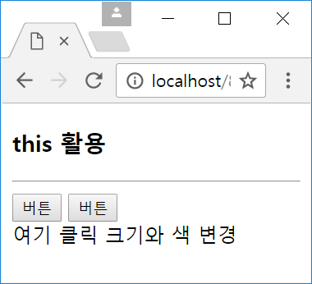
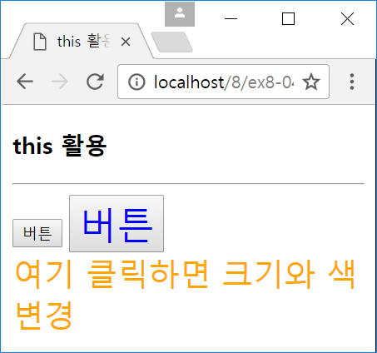
예제 8-4 this 활용
<!DOCTYPE html>
<html>
<head>
<title>this 활용</title>
<script>
function change(obj, size, color) {
obj.style.color = color;
obj.style.fontSize = size;
}
</script>
</head>
<body>
<h3>this 활용</h3>
<hr>
<button onclick="change(this, '30px', 'red')">버튼</button>
<button onclick="change(this, '30px', 'blue')">버튼</button>
<div onclick="change(this, '25px', 'orange')">
여기 클릭하면 크기와 색 변경
</div>
</body>
</html>
this는 이 <button> 객체의 주소
버튼 클릭 시
텍스트 클릭 시

Slide 7
document 객체
document
HTML 문서 전체를 대변하는 객체
프로퍼티 - HTML 문서의 전반적인 속성 내포
메소드 - DOM 객체 검색, DOM 객체 생성, HTML 문서 전반적 제어
DOM 객체를 접근하는 경로의 시작점
DOM 트리의 최상위 객체
브라우저는 HTML 문서 로드 전, document 객체를 먼저 생성
document 객체를 뿌리로 하여 DOM 트리 생성
document 객체 접근
window.document 또는 document 이름으로 접근
document 객체는 DOM 객체가 아님
연결된 스타일 시트가 없음
document.style.color = "red"; // 오류. document에는 CSS3 스타일 시트가 연결되지 않음

Slide 8
예제 8-5 document 객체의 프로퍼티 출력
<!DOCTYPE html>
<html>
<head id="myHead">
<title>document 객체의 주요 프로퍼티</title>
<script>
let text = "문서 로딩 중일 때 readyState = " + document.readyState + "\n";
</script>
</head>
<body style="background-color:yellow; color:blue; direction:rtl"
onload="printProperties()">
<h3>document의 주요 프로퍼티</h3>
<hr>
<a href="http://www.naver.com">네이버 홈페이지</a>
<div>이곳은 div 영역입니다.</div>
<input id="input" type="text" value="여기 포커스가 있습니다">
<script>
// 문서가 완전히 로드(출력)되었을 때, 현재 document의 프로퍼티 출력
function printProperties() {
document.getElementById("input").focus(); // <input> 태그에 포커스를 줌
text += "1. location =" + document.location + "\n";
text += "2. URL =" + document.URL + "\n";
text += "3. title =" + document.title + "\n";
text += "4. head의 id =" + document.head.id + "\n";
text += "5. body color =" + document.body.style.color + "\n";
text += "6. domain =" + document.domain + "\n";;
text += "7. lastModified =" + document.lastModified + "\n";
text += "8. defaultView = " + document.defaultView + "\n";
text += "9. 문서의 로드 완료 후 readyState = " + document.readyState + "\n";
text += "10. referrer = " + document.referrer + "\n";
text += "11. activeElement = " + document.activeElement.value + "\n";
text += "12. documentElement의 태그 이름 = " + document.documentElement.tagName + "\n";
alert(text);
}
</script>
</body>
</html>

Slide 9
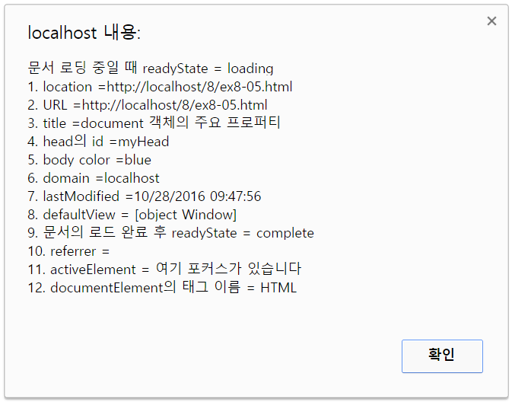
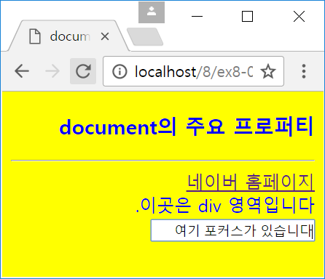
예제 8-5 document 객체의 프로퍼티 출력
로드 후
경고 창
출력
커서가 깜박이고 있음.
포커스가 있다는 뜻
경고창에 document 객체의 주요 프로퍼티 출력

Slide 10
DOM 트리에서 DOM 객체 찾기
태그 이름으로 찾기
document.getElementsByTagName()
태그 이름이 같은 모든 DOM 객체들을 찾아 컬렉션 리턴
예) <div> 태그의 모든 DOM 객체 찾기
class 속성으로 찾기
document.getElementsByClassName()
class 속성이 같은 모든 DOM 객체들을 찾아 컬렉션 리턴
예)
let divTags = document.getElementsByTagName("div");
let n = divTags.length; // 웹 페이지에 있는 <div> 태그의 개수
<div class="plain">...</div>
<div class="important">...</div>
<div class="plain">...</div>
let plainClasses = document.getElementsByClassName("plain");
let n = plainClasses.length; // 웹 페이지에 class=“plain” 속성을 가진 태그의 개수

Slide 11
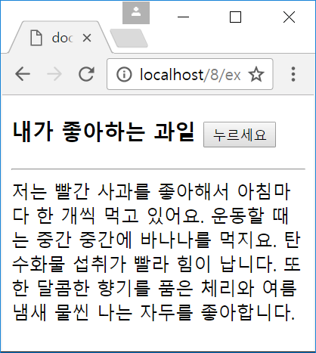
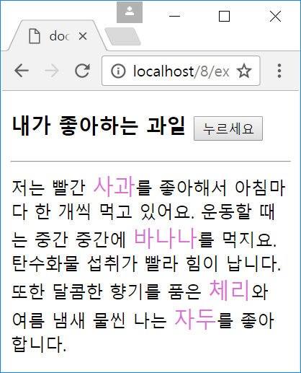
예제 8-6 태그 이름으로 DOM 객체 찾기, getElementsByTagName()
<!DOCTYPE html>
<html>
<head>
<title>document.getElementsByTagName()</title>
<script>
function change() {
let spanArray = document.getElementsByTagName("span");
for(let i=0; i<spanArray.length; i++) {
let span = spanArray[i];
span.style.color = "orchid";
span.style.fontSize = "20px";
}
}
</script>
</head>
<body>
<h3>내가 좋아하는 과일
<button onclick="change()">누르세요</button>
</h3>
<hr>
저는 빨간 <span>사과</span>를 좋아해서
아침마다 한 개씩 먹고 있어요. 운동할 때는 중간 중간에
<span>바나나</span>를 먹지요. 탄수화물 섭취가 빨라
힘이 납니다. 또한 달콤한 향기를 품은 <span>체리</span>와
여름 냄새 물씬 나는 <span>자두</span>를 좋아합니다.
</body>
</html>
클릭

Slide 12
document.write()와 document.writeln()
HTML 페이지 로딩 과정
1. 브라우저는 HTML 페이지 로드 전 빈 상태 document 생성
2. 브라우저는 HTML 페이지를 위에서 아래로 해석
3. HTML 태그들을 document 객체에 담아간다(DOM 객체 생성).
4. </html> 태그를 만나면 document 객체를 완성하고 닫는다.
write()
document 객체에 담긴 HTML 콘텐츠 마지막에 HTML 태그들을 추가
추가되는 HTML 태그들은 DOM 객체로 바뀌고 DOM 트리에 추가
삽입된 HTML 태그들이 브라우저 화면에 출력
예)
writeln()
HTML 텍스트에 '\n'을 덧붙여 출력. 한 칸 띄는 효과
한줄을 띄려면
document.write("<h3>Welcome to my home</h3>");
document.write(2+3); // 합한 결과 5 출력
document.write("<p>오늘은 " + "sunny day 입니다</p>");
document.write("<br>");

Slide 13
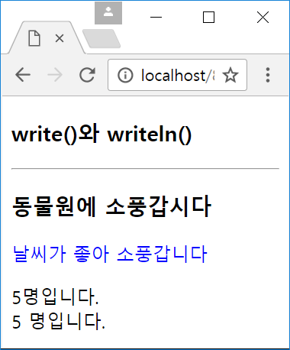
예제 8-7 write()와 writeln() 메소드 활용
<!DOCTYPE html>
<html>
<head>
<title>write()와 writeln() 활용</title>
</head>
<body>
<h3>write()와 writeln() 활용</h3>
<hr>
<script>
document.write("<h3>동물원에 소풍갑시다</h3>");
document.write("<p style='color:blue'>날씨가 좋아 ");
document.write("소풍갑니다</p>");
document.write(2+3);
document.write("명입니다.<br>"); // 다음 줄로 넘어가기
document.writeln(5); // 다음 줄에 넘어가지 못함
document.writeln("명입니다.<br>");
</script>
</body>
</html>
주목 : 빈 칸 하나

Slide 14
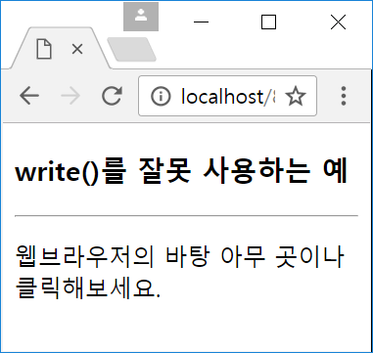
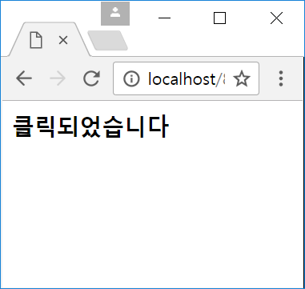
예제 8-8 write()를 잘못 사용하는 예
<!DOCTYPE html>
<html>
<head>
<title>write()를 잘못 사용하는 예</title>
</head>
<body onclick="document.write('<h3>클릭되었습니다</h3>')">
<h3>write()를 잘못 사용하는 예</h3>
<hr>
<p>웹브라우저의 바탕 아무 곳이나 클릭해보세요.</p>
</body>
</html>
아무 곳이나 클릭하면 오른쪽과 같이 됨

Slide 15
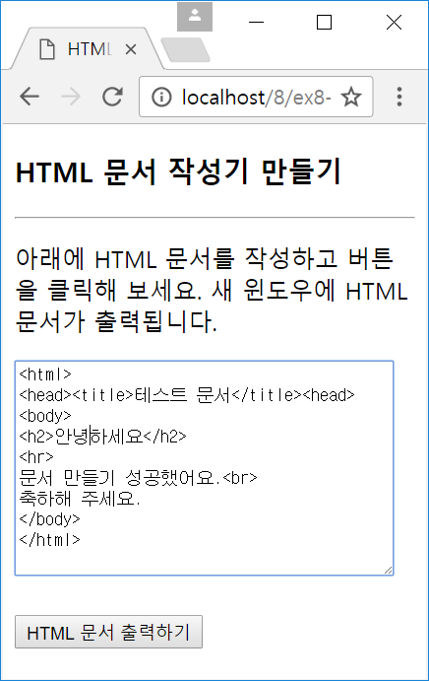
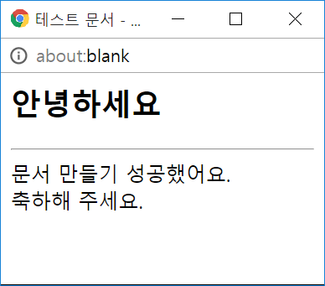
예제 8-9 HTML 문서 작성 연습 페이지 만들기
<!DOCTYPE html>
<html>
<head><title>HTML 문서 작성기 만들기</title>
<script>
let win=null;
function showHTML() {
if(win == null || win.closed)
win = window.open("", "outWin", "width=300,height=200");
let textArea = document.getElementById("srcText");
win.document.open();
win.document.write(textArea.value);
win.document.close();
}
</script>
</head>
<body>
<h3>HTML 문서 작성기 만들기 </h3>
<hr>
<p>아래에 HTML 문서를 작성하고 버튼을 클릭해 보세요.
새 윈도우에 HTML 문서가 출력됩니다.</p>
<textarea id="srcText" rows="10" cols="50"></textarea>
<br>
<br>
<button onclick="showHTML()">HTML 문서 출력하기</button>
</body>
</html>
버튼을 클릭하면 새 윈도우 출력

Slide 16
문서의 동적 구성
DOM 객체 동적 생성: document.createElement("태그이름")
태그이름의 DOM 객체 생성
예)
DOM 트리에 삽입
부모.appendChild(DOM객체);
부모.insertBefore(DOM객체 [, 기준자식]);
예) 생성한 <div> 태그를 <p "id=p"> 태그의 마지막 자식으로 추가
DOM 객체의 삭제
let removedObj = 부모.removeChild(떼어내고자하는자식객체);
예)
let newDIV = document.createElement("div");
newDIV.innerHTML = "새로 생성된 DIV입니다.";
newDIV.setAttribute("id", "myDiv");
newDIV.style.backgroundColor = "yellow";
let p = document.getElementById("p");
p.appendChild(newDiv);
let myDiv = document.getElementById("myDiv");
let parent = myDiv.parentElement;
parent.removeChild(myDiv); // 부모에서 myDiv 객체 삭제

Slide 17
<div> 태그의 DOM 객체 동적 생성
let newDIV = document.createElement("div");
newDIV.innerHTML = "새로 생성된 DIV입니다.";
newDIV.setAttribute("id", "myDiv");
newDIV.style.backgroundColor = "yellow";
<div id="myDiv"
style="background-color:yellow">
새로 생성된 DIV입니다.
</div>
* 이 자바스크립트 코드는 사실상 오른쪽의 <div> 태그 정보를 가진 DOM 객체 생성

Slide 18
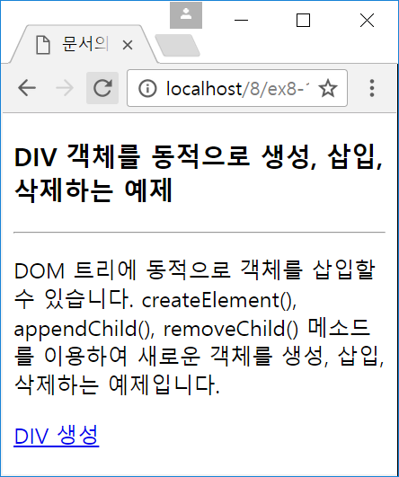
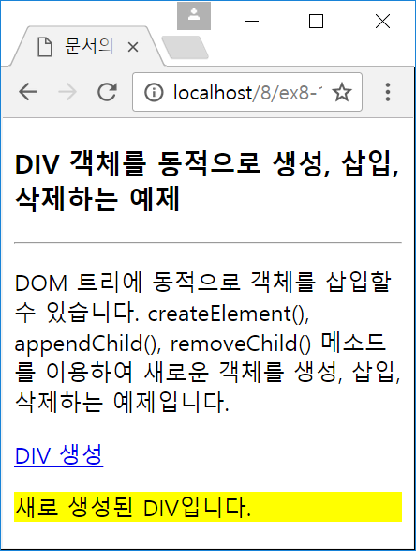
예제 8-10 HTML 태그의 동적 추가 및 삭제
<!DOCTYPE html>
<html>
<head><title>문서의 동적 구성</title>
<script>
function createDIV() {
let obj = document.getElementById("parent");
let newDIV = document.createElement("div");
newDIV.innerHTML = "새로 생성된 DIV입니다.";
newDIV.setAttribute("id", "myDiv");
newDIV.style.backgroundColor = "yellow";
newDIV.onclick = function() {
let p = this.parentElement; // 부모 HTML 태그 요소
p.removeChild(this); // 자신을 부모로부터 제거
};
obj.appendChild(newDIV);
}
</script>
</head>
<body id="parent">
<h3>DIV 객체를 동적으로 생성, 삽입, 삭제하는 예제</h3>
<hr>
<p>DOM 트리에 동적으로 객체를 삽입할 수 있습니다.
createElement(), appendChild(),
removeChild() 메소드를 이용하여 새로운 객체를 생성,
삽입, 삭제하는 예제입니다.</p>
<a href="javascript:createDIV()">DIV 생성</a><p>
<p>
</body>
</html>
클릭하면 아래와 같이 <div> 태그가 삽입
클릭하면 삭제

Slide 19
복습 : 문제풀이
자바스크립트 객체를 생성할 때 사용하는 키워드는?
① create ② + ③ new ④make
2. 다음 배열에 대한 설명 중 틀린 것은?
① let months = [“jan”, “Feb”, “March”]; 로 대신할 수 있다.
② months.length는 3이다.
③ months[1] = “February”; 는 “Feb”를 “February”로 수정한다.
④ months.length는 5로 지정하여 배열의 크기를 5개로 늘일 수 없다.
Let months = new Array(“jan”, “Feb”, “March”);

Slide 20
복습 : 문제풀이
3. 코어객체에 대한 설명으로 잘못된 것은?
① let d = new Date(); 로 생성한 객체 d는 현재 시간값을 가지고 있다.
② Math 객체는 new Math() 생성하지 않고 사용할 수 있다.
③ “text”는 String 객체이다.
④ new Array()로 생성한 객체는 [ ]로 생성한 배열과 약간 다르다.
4. 다음 중 DOM 객체는 ?
① window 객체 ② navigator 객체
③ event 객체 ④ html 객체

Slide 21
복습 : 문제풀이
6. HTML의 DOM트리에 대하여 잘못 말한 것은?
① 브라우저에 의해 만들어진다.
② HTML문서가 로드되면 만들어진다.
③ DOM 트리에서 DOM객체를 찾는 기능은 window.getElementById()이다.
④ HTML 태그의 포함 관계에 의해 DOM 객체들 사이에 부모 자식 관계가 형성된다.

Slide 22
복습 : 문제풀이
7. window의 타이머를 활용하는 코드이다. 올바르게 해석한 것은?
① 5초마다 f()함수가 10번 호출된다.
② 5밀리초 후에 f()함수가 10번 호출된다.
③ f()함수가 500회 호출된다.
④ 0.5초 간격으로 f()함수가10번 호출된다.
let sum=0;
function f() {
sum++;
if(sum==10) clearInterval(id);
}
let id = setInterval("f()", 500);

Slide 23
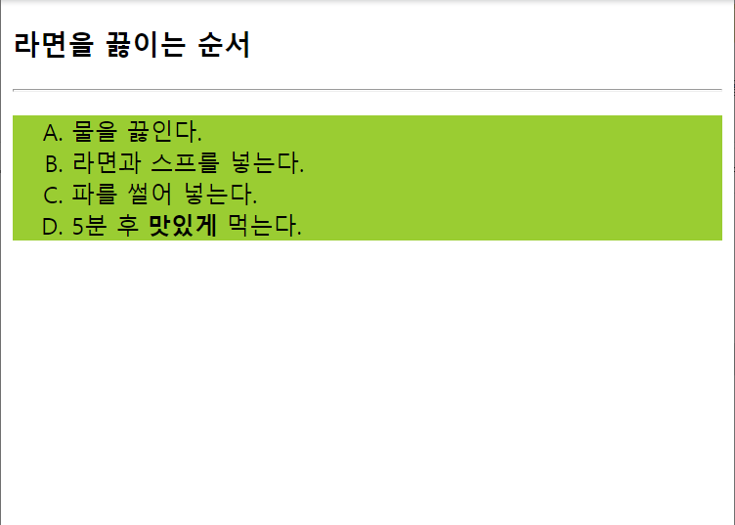
8장의 실습문제 풀이
1-3. 리스트가 출력된 공간 아무곳이나 클릭하면 리스트의 전체의 배경색을 yellowgreen으로 바꾸는 웹문서를 (HTML) 작성하라
<!DOCTYPE html>
<html>
<head>
<meta charset="UTF-8">
<title>라면을 끓이는 순서</title></head>
<body>
<h3>라면을 끓이는 순서</h3>
<hr>
<ol type="A" onclick="this.style.backgroundColor='yellowgreen'">
<li>물을 끓인다.</li>
<li>라면과 스프를 넣는다.</li>
<li>파를 썰어 넣는다.</li>
<li>5분 후 <strong>맛있게</strong> 먹는다.</li>
</ol>
</body>
</html>

Slide 24
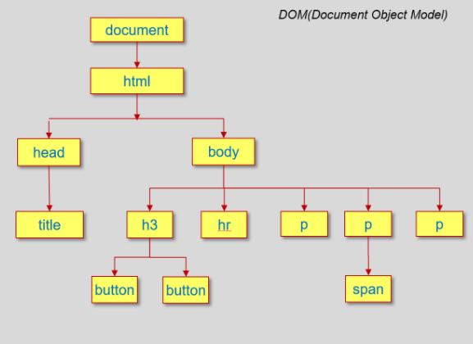
8장의 실습문제 풀이
2-1. 다음은 HTML 페이지와 브라우저의 출력 결과이다.
(1) HTML 페이지의 HTML DOM 트리를 그려라
<!DOCTYPE html>
<html>
<head>
<meta charset="UTF-8">
<title>자바스크립트 연습</title></head>
<body>
<h3>자바스크립트란?
<button>border</button><button>p</button>
</h3>
<hr>
<p>자바스크립트는 웹 프로그래밍 언어로서 웹 페이지를 동적 변경시킬 수 있다.</p>
<p><span id="mySpan">C 언어</span>를 아는 사용자는 빠르게 학습할 수 있다.</p>
<p>이벤트 등 GUI 프로그래밍에 필요한 요소들이 있어 학습에 약간의 어려움이 있다.</p>
</body>
</html>

Slide 25
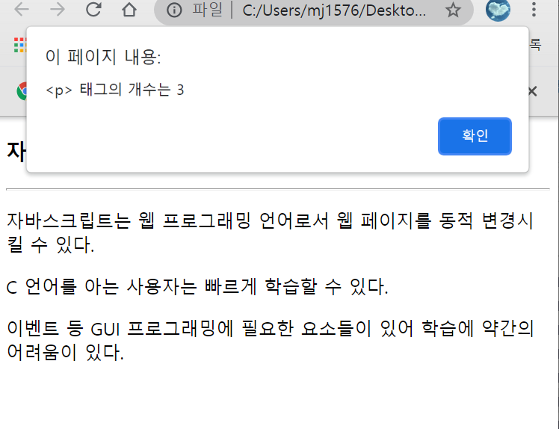
8장의 실습문제 풀이
2-3. 다음은 HTML 페이지와 브라우저의 출력 결과이다.
(3) “p”버튼을 클릭하면 <p>테그가 몇 개 있는지 alert()를 통해 다음과 같이 출력되도록 자바스크립트 코드를 삽입하여 HTML 페이지를 수정하라
<!DOCTYPE html>
<html>
<head>
<meta charset="UTF-8">
<title>자바스크립트 연습</title>
<script>
function setBorder() {
var span = document.getElementById("mySpan");
span.style.border = "2px dotted violet";
}
function howMany() {
var pArray = document.getElementsByTagName("p");
alert("<p> 태그의 개수는 " + pArray.length);
}
</script>
</head>
<body>
<h3>자바스크립트란?
<button onclick="setBorder()">border</button>
<button onclick="howMany()">p</button>
</h3>
<hr>
<p>자바스크립트는 웹 프로그래밍 언어로서 웹 페이지를 동적 변경시킬 수 있다.</p>
<p><span id="mySpan">C 언어</span>를 아는 사용자는 빠르게 학습할 수 있다.</p>
<p>이벤트 등 GUI 프로그래밍에 필요한 요소들이 있어 학습에 약간의 어려움이 있다.</p>
</body>
</html>

Slide 26
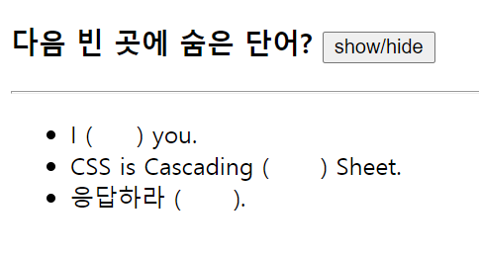
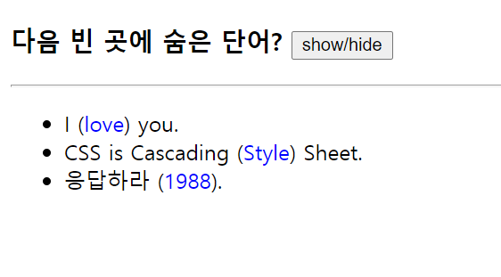
8장의 실습문제 풀이
3. 다음의 웹문서에서 오른쪽 버튼을 클릭하면 숨어 있는 글자가 나타나도록 하고 다시 클릭하면 숨기도록 구현해 보시오.
<!DOCTYPE html>
<html>
<head>
<meta charset="UTF-8">
<title>visibility 프로퍼티</title>
<style>
span {
visibility : hidden;
color : blue;
}
</style>
<script>
function show() {
var objArray = document.getElementsByTagName("span");
for(var i=0; i<objArray.length; i++) {
var obj = objArray[i];
var style = window.getComputedStyle(obj);
var v = style.getPropertyValue("visibility");
if(v == "hidden")
obj.style.visibility = "visible";
else
obj.style.visibility = "hidden";
}
}
</script>
</head>
<body>
<h3>다음 빈 곳에 숨은 단어?
<button onclick="show()">show/hide</button>
</h3>
<hr>
<ul>
<li>I (<span>love</span>) you.
<li>CSS is Cascading
(<span>Style</span>) Sheet.
<li>응답하라 (<span>1988</span>).
</ul>
</body>
</html>

Slide 27
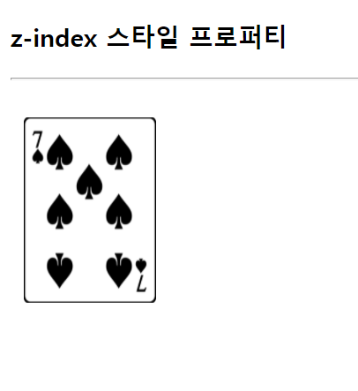
8장의 실습문제 풀이
5. 동일한 카드 4장이 겹쳐있어 맨 위에 카드만 보인다. 이것은 각 카드의 z-index 스타일 프로퍼티 값을 다르게 설정한 것이다. 카드 이미지를 클릭하면 클릭된 카드가 맨 아래로 가고 바로 아래의 카드가 나타나도록 자바스크립트로 코딩하라.
<!DOCTYPE html>
<html><head>
<meta charset="UTF-8">
<title>z-index 스타일 프로퍼티</title>
<style>
div { position : absolute; }
img { position : absolute; }
</style>
</head>
<body>
<h3>z-index 스타일 프로퍼티</h3>
<hr>
<div>
<img src="media/spade-A.png"
width="100" height="140" alt="스페이드A">
<img src="media/spade-2.png"
width="100" height="140" alt="스페이드2">
<img src="media/spade-3.png"
width="100" height="140" alt="스페이드3">
<img src="media/spade-7.png"
width="100" height="140" alt="스페이드7">
</div>
<script>
// z-index, left, top 모두 초기화
var imgArray = document.getElementsByTagName("img");
for(i=0; i<imgArray.length; i++) {
var obj = imgArray[i];
obj.style.zIndex=i;
obj.style.left = "10px";
obj.style.top = "20px";
obj.onclick = shuffle; // onclick 리스너 등록
}
function shuffle() {
for(i=0; i<imgArray.length; i++) {
var obj = imgArray[i];
obj.style.zIndex++;
obj.style.zIndex %= imgArray.length;
}
}
</script>
</body>
</html>

Slide 28
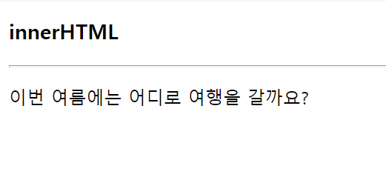
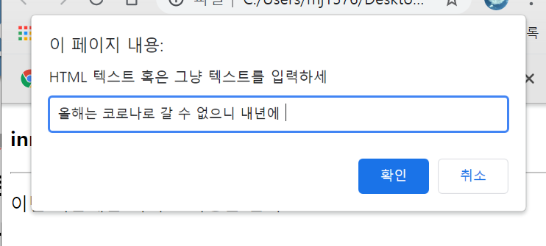
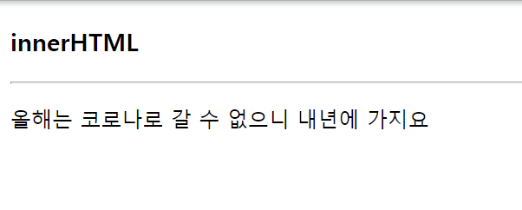
8장의 실습문제 풀이
6. DOM 객체의 innerHTML 프로퍼티를 다루는 연습을 해보자. 다음과 같이 <p></p>태그로 출력된 텍스트에 마우스를 클릭하면 prompt() 창을 출력하고 사용자가 입력한 HTML 텍스트로 <p>태그의 내용을 바꾸는 웹 페이지를 작성하라.
<!DOCTYPE html>
<html><head>
<meta charset="UTF-8">
<title>innerHTML</title>
<script>
function changeInnerHTML(obj) {
var text = prompt("HTML 텍스트 혹은 그냥 텍스트를 입력하세", "");
if(text == null || text=="")
return;
obj.innerHTML = text;
}
</script>
</head>
<body>
<h3>innerHTML</h3>
<hr>
<div>
<p onclick="changeInnerHTML(this)">
이번 여름에는 어디로 여행을 갈까요?</p>
</div>
<script>
</script>
</body>
</html>

Slide 29
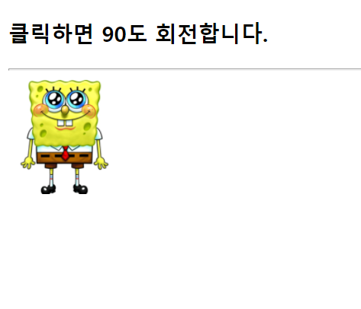
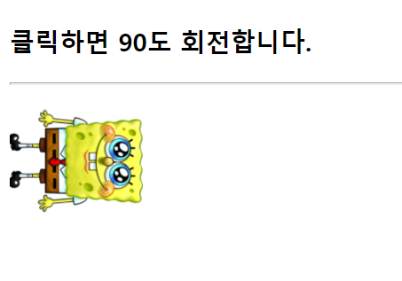
8장의 실습문제 풀이
7. 이미지를 클릭할 때 마다 90도씩 회전시키는 웹 페이지를 작성하라
<!DOCTYPE html>
<html><head>
<meta charset="UTF-8">
<title>transform:rotate()</title>
<script>
var n=90;
function rotate(obj) {
obj.style.transform = "rotate(" + n + "deg)";
n += 90;
n %= 360;
}
</script>
</head>
<body>
<h3>클릭하면 90도 회전합니다.</h3>
<hr>
<img src="media/spongebob.png"
width="100" height="100" alt="animation"
onclick="rotate(this)">
</body>
</html>

Slide 30
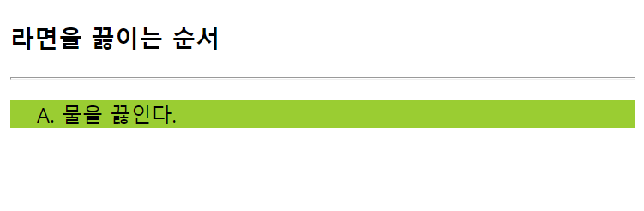
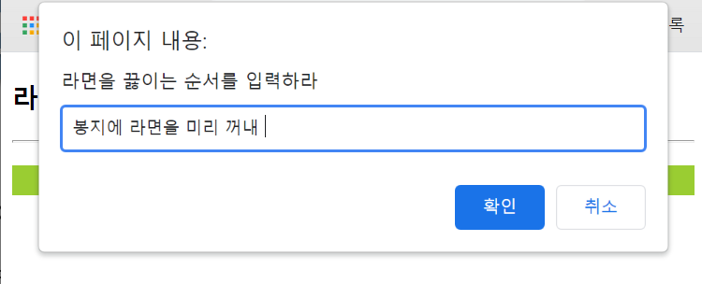
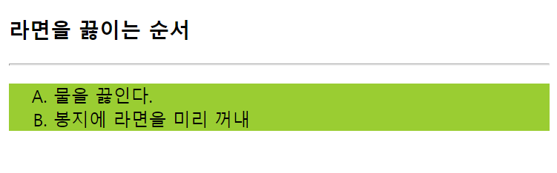
8장의 실습문제 풀이
9. 다음은 HTML 페이지와 브라우저의 출력 결과이다. Yellowgreen 색으로 칠해진 영역은 <ol>이 출력된 영역이다. 이 영역에 마우스로 클릭하면 다음과 같이 prompt()함수를 출력하고, 사용자로부터 입력받은 문자열로 라면을 끓이는 순서를 하나씩 삽입하는 자바스크립트 코드를 작성하라.
<!DOCTYPE html>
<html><head>
<meta charset="UTF-8">
<title>라면을 끓이는 순서</title>
<script>
function addItem(parent) {
var text = prompt("라면을 끓이는 순서를 입력하라", "");
if(text == null || text == "")
return;
var liObj = document.createElement("li");
liObj.innerHTML = text;
parent.appendChild(liObj);
}
</script>
</head>
<body>
<h3>라면을 끓이는 순서</h3>
<hr>
<ol type="A" style="background-color:yellowgreen"
onclick="addItem(this)">
<li>물을 끓인다.</li>
</ol>
</body>
</html>

Slide 31
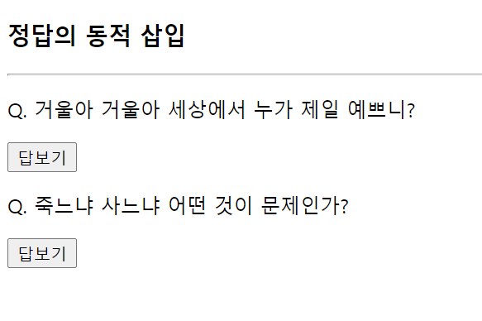
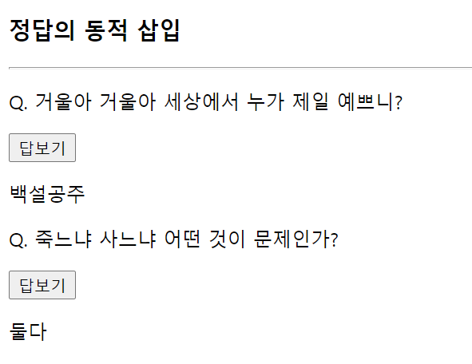
8장의 실습문제 풀이
10 다음 오른쪽 위 화면에서 답보기 버튼을 누르면 아래 화면과 같이 정답이 출력되게 하고, 정답을 다시 클릭하면 정답이 없어지게 코딩하라.
<!DOCTYPE html>
<html><head>
<meta charset="UTF-8">
<title>DOM 객체 동적 삽입</title>
<script>
function addAnswer(obj, text) {
var parent = obj.parentElement;
if(obj != parent.lastElementChild)
return;
var newP = document.createElement("p");
newP.onclick = function() {
var par = this.parentElement;
par.removeChild(this);
};
newP.innerHTML = text;
parent.appendChild(newP);
}
</script>
</head>
<body>
<h3>정답의 동적 삽입</h3>
<hr>
<div><p>Q. 거울아 거울아 세상에서 누가 제일 예쁘니?</p>
<button onclick="addAnswer(this, '백설공주')">답보기</button>
</div>
<div><p>Q. 죽느냐 사느냐 어떤 것이 문제인가?</p>
<button onclick="addAnswer(this, '둘다')">답보기</button></div>
</body>
</html>

Slide 32
여기서 잠깐
전개연산자란?
전개 연산자는 배열 또는 객체를 하나하나 넘기는 용도로 사용된다.
const arr = [1,2,3]; let test_arr = [4,5,6]; let test_arr2 = [4,5,6];
test_arr.push(arr);
console.log(test_arr); //[4, 5, 6, [1, 2, 3]]
//ES6 이후
test_arr2.push(...arr);
console.log(test_arr2); //[4, 5, 6, 1, 2, 3]
push를 이용할 때 전개 연산자를 사용하지 않은 코드는 array 전체가 들어가 2차원 배열이 되었지만, 전개 연산자를 사용하게 되면 array 내부의 요소 하나하나가 삽입이 된다.
​

Slide 33
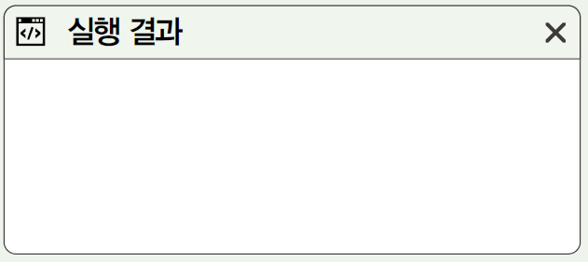
함수 확인문제
A부터 B까지 범위를 지정했을 때 범위 안의 숫자를 모두 곱하는 함수를 만들어보기
<!DOCTYPE html>
<html>
<head>
<title></title>
<script>
let multiplyAll = function (a,b) {
let output = 1
for (let i = a; i <= b; i++) {
output *= i
}
return output
}
console.log(multiplyAll(1,2))
console.log(multiplyAll(1,3))
</script>
</head>
<body></body>
</html>
2
6
Console3-1.html

Slide 34
함수 확인문제
다음 과정에 따라 최대값을 찾는 max() 함수를 만들어보기
매개변수로 max([1, 2, 3, 4])와 같은 배열을 받는 max() 함수 만들기
<!DOCTYPE html>
<html>
<head>
<title></title>
<script>
const max = function (array) {
let output = array[0]
for (const data of array) {
if (output < data) {
output = data
}
}
return output
}
console.log(max([1,2,3,4]));
</script>
</head>
<body></body>
</html>
Console3-2.html

Slide 35
함수 확인문제
다음 과정에 따라 최대값을 찾는 max() 함수를 만들어보기
배열 max([1, 2, 3, 4]) 형태와 숫자매개변수 max(1, 2, 3, 4) 형태를 모두 입력할 수 있는 max() 함수 만들기
<!DOCTYPE html>
<html>
<head>
<title></title>
<script>
const max = function (first, ...rests) {
let output
let items
if (Array.isArray(first)) {
output = first[0]
items = first
} else if (typeof(first) === 'number') {
output = first
items = rests
}
for (const data of items) {
if (output < data) {
output = data
}
}
return output
}
console.log(`max(배열): ${max([1,2,3,4])}`)
console.log(`max(숫자, ...): ${max(1,2,3,4)}`)
</script>
</head>
<body></body>
</html>
Console3-3.html

Slide 36
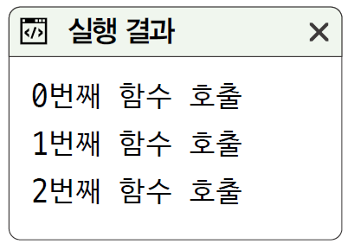
함수 고급 (콜백함수)
콜백 함수
자바스크립트는 함수도 하나의 자료형이므로 매개변수로 전달할 수 있는데, 이렇게 매개변수로 전달하는 함수를 콜백(callback) 함수
콜백 함수(1): 선언적 함수 사용하기
callback3-1.html
01 <script> 02 // 함수를 선언합니다. 03 function callThreeTimes (callback) { 04 for (let i = 0; i < 3; i++) { 05 callback(i) 06 } 07 } 08 09 function print (i) { 10 console.log(`${i}번째 함수 호출`) 11 } 12 13 // 함수를 호출합니다. 14 callThreeTimes(print) 15 </script>
callback이라는 매개변수는 함수이므로 호출할 수 있음

Slide 37
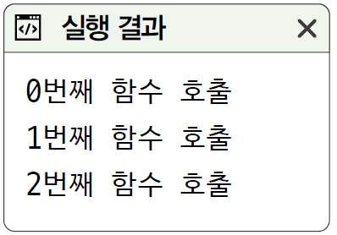
함수 고급 (콜백함수)
콜백 함수
콜백 함수(2): 익명 함수 사용하기
callback3-2.html
01 <script> 02 // 함수를 선언합니다. 03 function callThreeTimes(callback) { 04 for (let i = 0; i < 3; i++) { 05 callback(i) 06 } 07 } 08 09 // 함수를 호출합니다. 10 callThreeTimes(function (i) { 11 console.log(`${i}번째 함수 호출`) 12 }) 13 </script>
익명 함수 사용하기

Slide 38
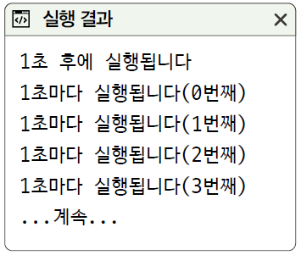
함수 고급
타이머 함수
특정 시간마다 또는 특정 시간 이후에 콜백 함수를 호출할 수 있는 타이머(timer) 함수
타이머 걸기
함수 이름 | 설명
setTimeout(함수, 시간) | 특정 시간 후에 함수를 한 번 호출
setInterval(함수, 시간) | 특정 시간마다 함수를 호출
Timer3-1.html
01 <script> 02 setTimeout(() => { 03 console.log('1초 후에 실행됩니다') 04 }, 1 * 1000) 05 06 let count = 0 07 setInterval(() => { 08 console.log(`1초마다 실행됩니다(${count}번째)`) 09 count++ 10 }, 1 * 1000) 11 </script>
웹 브라우저를 강제 종료해 멈춤

Slide 39
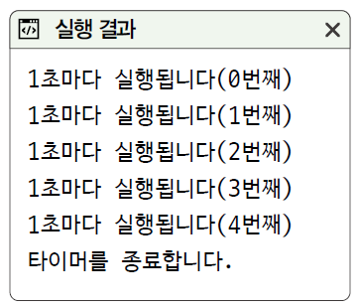
함수 고급
타이머 함수
타이머를 종료하고 싶을 때는 clearTimeout() 함수와 clearInterval() 함수를 사용
타이머 취소하기
함수 이름 | 설명
clearTimeout(타이머_ID) | setTimeout() 함수로 설정한 타이머를 제거
clearInterval(타이머_ID) | setInterval() 함수로 설정한 타이머를 제거
Timer3-2.html
01 <script> 02 let id 03 let count = 0 04 id = setInterval(() => { 05 console.log(`1초마다 실행됩니다(${count}번째)`) 06 count++ 07 }, 1 * 1000) 08 09 setTimeout(() => { 10 console.log('타이머를 종료합니다.') 11 clearInterval(id) 12 }, 5 * 1000) 13 </script>

Slide 40
자바스크립트
JavaScript & JQuery
다음주에 만나요 ~

